Slide 1
Su Ayak İzi ve Sanal Su (48015017) Bu dersin notları, Water Footprint Network web sayfasında bulunan ve Twente University öğretim üyesi Prof. Dr. Arjen Hoekstra ile araştırma ekibi tarafından geliştirilen bilgilerden derlenmiştir. Doç. Dr. Gökşen ÇAPAR 25 Aralık 2017

Slide 2
Sanal Su Ticareti

Slide 3
Uluslararası Sanal Su Akışı
Sanal ya da saklı su kavramı, ilk olarak, su kıtlığı yaşayan ülkelerin, vatandaşlarına gıda, giyim ve diğer suya dayalı ürünleri nasıl sağlayabileceklerini anlamak için geliştirilmiştir.
Malların küresel ticareti sayesinde, su kaynakları sınırlı olan ülkeler ihtiyaçlarını karşılamak için diğer ülkelerdeki su kaynaklarına bağlandılar.
Gıda ve diğer ürünlerin uluslararası alanda ticareti yapıldığından, bu malların su ayak izi de sanal su formunda onları takip eder.
Böylece, üretimin su ayak izi ile tüketimin su ayak izi arasındaki ilişki anlaşılabilir.

Slide 4
Neden önemli?
Uluslar gıda, su, enerji ve diğer yaşamsal ihtiyaçlarını güvence altına almak isterken, pek çok ülke ihracat ve ithalat yapar.
Ülkeler, yalnızca kendi sınırları içinde üretilen ürünlere dayanarak kendilerine yetmeyi hedefleyebilir.
Tam tersi bir şekilde, ülkeler, kendi sınırları içinde bulunan doğal kaynakların üzerindeki yükleri azaltmak için suya bağımlı ürünleri ithal edebilirler.

Slide 5
Riskler
Bir ülke, doğal kaynaklarını kullanarak elektrik üretip enerji güvenliğini sağlamayı tercih edebilir. Bu durumda gıda güvenliği için gıda ithal edecektir.
Su ayak izi ve sanal su bu tercihleri ve aralarındaki bağımlılıkları gösterir.
Sanal su kavramı, ekonomimizin, diğer ülke kaynaklarına bağımlılığını anlamamıza yardımcı olur.
Bu iki kavram sayesinde, bağımlılıklarımızı görebilir, kıtlık ve kirlilikle ilgili risklerin nerede ve ne zaman olabileceği tanımlanabilir.
Buradan gıda güvenliği, ekonomi ve diplomasi için sonuçlar çıkartılabilir.

Slide 6
Neden Sanal Su İthalatı?
Su kıtlığı olan ülkeler için sanal su ithal etmek cazip olabilir. Böylece yerel su kaynakları üzerinde baskı azalır.
Örneğin, Akdeniz ülkelerinde, Orta Doğu’da ve Meksika’da olabilir bu durum.
Kuzey Avrupa ülkeleri ise sanal formda çok miktarda su ithal eder (ihraç ettiklerinden daha fazla), ancak bunun nedeni su kıtlığı değildir.
Bunun nedeni, yerel su kaynaklarını ve arazi mevcudiyetini korumaktır.
Tüm Avrupa’nın su ayak izinin %40’ı kendi sınırları dışındadır.

Slide 7
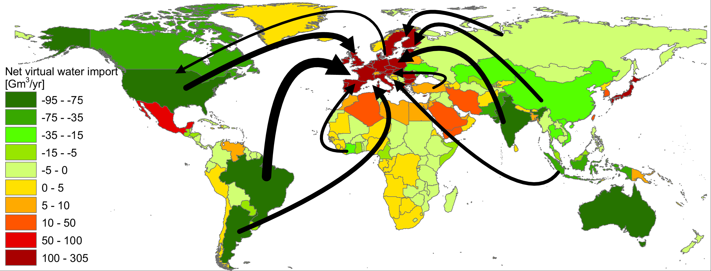
Legend: Virtual water imports into Europe. Source: Mekonnen, M.M. and Hoekstra, A.Y. (2011) National water footprint accounts: the green, blue and grey water footprint of production and consumption, Value of Water Research Report Series No.50, UNESCO-IHE, Delft, Netherlands.
Water Footprint Network

Slide 8
Net sanal su ithalatı ve ihracatı
Ülkeler, uluslararası ticaret ilişkileri sayesinde sanal su ithalatı veya ihracatı yapabilirler.
Küresel olarak, en önemli brüt sanal su ithalatçıları ABD, Çin, Brezilya, Arjantin, Kanada, Avustralya, Endonezya, Fransa ve Almanya’dır.
En büyük brüt sanal su ihracatçıları ise ABD, Japonya, Almanya, Çin, İtalya, Meksika, Fransa, İngiltere ve Hollanda’dır.
En büyük net sanal su ihracatı yapanlar, Kuzey ve Güney Amerika (ABD, Kanada, Brezilya, Arjantin), Güney Asya (Hindistan, Pakistan, Endonezya ve Tayland) ve Avustralya’dır.
En büyük net sanal su ithalatı yapanlar, Kuzey Afrika, Orta Doğu, Meksika, Avrupa, Japonya ve Güney Kore’dir.

Slide 9
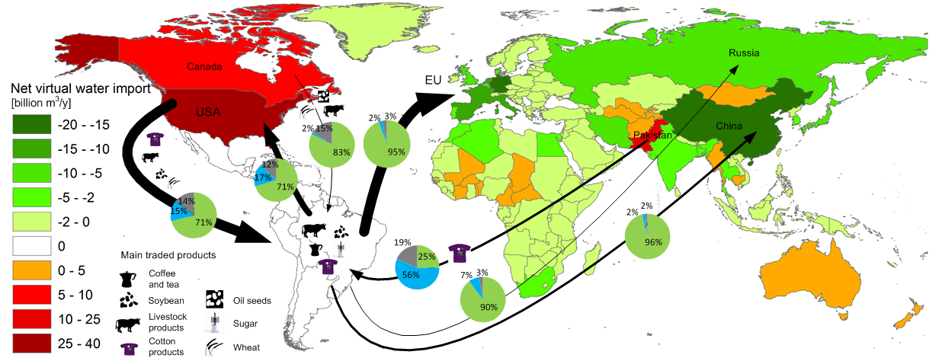
Legend: Global map showing countries with net virtual water import related to import of agricultural and industrial products from Latin American countries (green) and countries with net virtual water export due to agricultural and industrial exports to Latin American countries (red) over the period 1996-2005. Only the biggest gross virtual water flows (over 10 billion cubic meters per year) are shown. Source: Mekonnen, M.M., Pahlow, M., Aldaya, M.M., Zarate, E. and Hoekstra, A.Y. (2015) Sustainability, efficiency and equitability of water consumption and pollution in Latin America and the Caribbean, Sustainability, 7(2): 2086-2112.

Slide 10
Ticaretle Su Tasarrufu
Pek çok ulus, suyun yoğun kullanıldığı ürünleri ithal ederek ve daha az su kullanılan ürünleri ihraç ederek yerel su kaynaklarını korurlar.
Bir ürünün ithal edilmesi ile ulusal su tasarrufu sağlanması, eğer yüksek su verimliliği olan (su ayak izi daha küçük) bir bölgeden düşük su verimliliği olan (su ayak izi büyük) bir bölgeye akış oluyorsa, küresel ölçekte su tasarrufu anlamına gelebilir.

Slide 11
Küresel su tasarrufu
İthal eden ülkelerde, eğer ithal edilen tüm tarımsal ürünler yerinde üretilseydi, 2407 milyar m3 su ihtiyacı olacaktı.
Bu ürünler, ihraç eden ülkelerde yalnızca yılda 2038 milyar m3 su ile üretilmektedir.
Küresel su kaynaklarından yılda 369 milyar m3 tasarruf edilmektedir (Mekonnen and Hoekstra, 2011).
Bu tasarruf oranı, tarımsal üretimin küresel su ayak izinin %4’üne denktir (8363 milyar m3/yıl).

Slide 12
Meksika - Mısır
Su kıtlığı yaşanan ülkelerdeki politikacılar, küresel su tasarrufundan çok ulusal su tasarrufu ile ilgilenmektedirler.
Meksika, mısır ithal ederek ulusal su kaynaklarından yılda 12 milyar m3 tasarruf yapmaktadır.

